Slide 1

人文社会科学基础
主讲单位：乌兰察布市电视广播大学
主讲教师： 刘雪芹

Slide 2

课前引言
“这是一场思维的大变革，更是一个互动的过程—你可以用不同的角度不同的方式去做一门科学，并得到不一样的结果与好处。“
—英国学者维克·托迈尔-舍恩伯格

Slide 3

一
人文社会科学概述
二
人文社会科学的社会功能
三
相关研究方法
目 录
四
人文社会科学发展综述
五
人文社会科学在具体学科的新突破
六
人文社会科学未来发展趋势

Slide 4

壹
人文社会科学概述

Slide 5


一.人文社会科学的基本涵义
（一）涵义：
人文科学：
关于人的本身的学说或理论体系，是对人的存在、本质、价值和发展等问题以及人的自然属性、社会属性、精神属性进行探究的学问。
社会科学：
是以人类的经济活动、政治活动、精神文化活动等社会现象为研究对象、旨在揭示人类社会发展规律的科学。
人文科学与社会科学的关系：不可分割性
  从不同的角度、领域、层次对人类的自我认识，体现对人类主体的多元化认识
  在研究方法上都体现了研究者在过程与结果中一致的价值取向

Slide 6
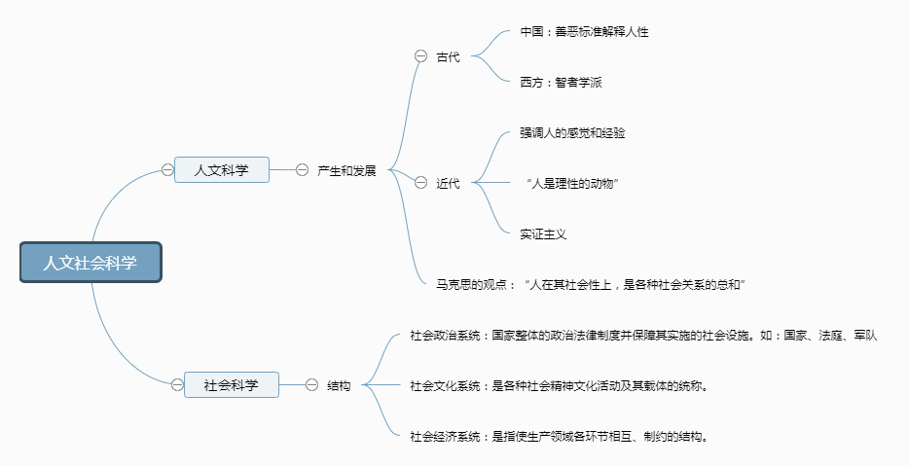
一.人文社会科学的基本涵义

Slide 7

一.人文社会科学的基本涵义
（二）人文社会科学的研究对象和目的
    研究对象—人的社会存在
    目的—揭示人的本质和人类社会发展规律
（三）人文社会科学的三个主要阶段
孕育阶段（古代至14世纪）
特点：知识形态非独立化；知识结构非体系化；研究方法经验化
生成阶段（14至19世纪）
  特点：独立学科体系形成；学科多元化发展；研究方法多元化（归纳、
  分析、比较法等）
拓展阶段（20世纪后）
  特点：独立学科体系形成；学科多元化发展；研究方法多元化

Slide 8

二.人文社会科学的特征
（一）人文社会科学在阶级社会中具有一定的阶级倾向
社会历史原因：
1、客观实际：
政治制度的阶级性决定了人文社会科学的阶级倾向
2、主观方面：
人和人的社会活动受到阶级群体的影响
学科的阶级倾向具有复杂性：
1、人文社会科学内部的具体学科阶级性的有无、强弱有一定的差异
2、具有阶级性的人文社会科学只体现了其部分内容
3、具有阶级性的学科理论体系有时也体现出阶级性和非阶级性的统一

Slide 9
二.人文社会科学的特征
（二）人文社会科学通常体现出一定的民族性
社会文化背景：
1、民族文化精神的形成具有差异性
2、民族文化精神对人文社会科学研究者价值取向的影响
人文社会科学民族性的主要表现：
1、同一具体的人文社会科学学科在理论构成上存在一定的差异
2、同一具体的人文社会科学学科在理论形式上体现民族的特点
（三）人文社会科学的时代性
研究对象的时代性
研究主体的时代性
理论的时代背景因素

Slide 10

三.人文社会科学的发展规律
（一）人文社会实践与人文社会科学理论的互动关系
1、社会实践创造了人文社会科学研究的主体和对象
2、人文社会科学对社会实践的依赖，体现在社会实践对人文社
会科学的促进和制约作用
3、人文社会科学理论对社会实践的能动作用上
（二）社会需要和人文社会科学自身发展需要的辩证统一
1、人文社会科学发展的动力包括内在论、外在论、系统论
2、社会需要和人文社会科学自身发展需要遵循辩证否定的规律
（三）常规性发展和革命性发展相互交替

Slide 11


本章小结
壹
人文社会科学的研究对象、学科体系、历史演进过程。
贰
人文社会科学作为一大科学部类，体现出自己独特的特征。
叁
人文社会科学作为“科学”，其产生、发展都按自己固有的规律向前发展，是的人文社会科学成为与自然科学协同发展的一大科学体系。

Slide 12
贰
人文社会科学的社会功能

Slide 13


一.人文社会科学的社会功能定位
（一）人文社会科学具有积极的社会功能：
1、人文社会科学的存在推动社会关系的变化，进而推动社会的进步
2、人文社会科学推动社会生产力的发展
（二）人文社会科学社会功能实现的特殊条件
1、须把人文社会科学的研究与社会实践结合起来
2、须从政治、经济和文化等方面保障学科自主地付诸社会实践
3、正确地认识人文社会科学的“科学性”，使之应用于社会实践

Slide 14
二.人文社会科学的多种社会功能
（一）认识功能
1、从人文社会科学的产生角度来看，它是对人和社会的认识
2、从人文社会科学发展的角度来看，人们利用已有知识去进一步认
识人和人的社会，从而使学科知识得以丰富
（二）思想建设功能
1、思想建设：树立正确的思想观点（政治观、哲学观、科学观）提
高思想觉悟，培养良好的思想品德，掌握科学的思想方法
2、如何发挥思想建设功能：
（1）人文社会科学理论的正确程度
（2）采取适当的方法—以理服人，并坚持平等对话的原则

Slide 15
二.人文社会科学的多种社会功能
（三）文化建设功能
1、关于文化教育的理解：
（1）广义：人在社会活动过程中创造和保存下来的内容的总和
（2）狭义：文化上层建筑说；文化的三层次说
2、文化与人文社会科学的关系：
3、文化建设功能的意义：
（1）丰富了文化的内容，推动文化的进步
（2）积极影响自然科学的发展，推动文化建设
（3）影响科学之外的其他文化事业的发展
文化
人文社会科学

Slide 16
二.人文社会科学的多种社会功能
（四）政治建设功能
1、政治系统：
（1）组成：政治、法律等思想观念及实体性设施
（2）相互关系：思想观念是政治制度和设施建立的基础；政治制度
和设施一旦形成会要求政治理论观念为政治制度和设施服务
2、人文社会科学的政治建设功能
（1）人文社会科学的理论研究成果，影响社会的政治思想观念形成
（2）通过对政治建设的研究，为政治活动大纲的制定提供理论基础， 从而指导日常的政治活动和行为

Slide 17
二.人文社会科学的多种社会功能
（五）经济建设功能
1、涵义：
指人文社会科学所显示出来的促进事物生产、促进经济发展的社会功能
2、人文社会科学经济建设功能的体现：
（1）人文社会科学通过提高社会生产活动中从业人员的素质来促进社会
经济的发展 “人文社会科学是社会生产力”
（2）人文社会科学通过对现代生产各个环节的参与，影响现代经济发展

Slide 18


二.人文社会科学的多种社会功能
（六）社会管理功能
1、心理学、人类学、社会学、领导科学等可以向管理者更好地对人管理 提供知识
2、人文社会科学可以向管理者提供专门领域的学科知识
3、渗透到各个领域的现代管理本质上是科学化管理，其理论基础主要是
人文社会科学
（七）社会决策功能
1、人文社会科学为决策者提供综合性人文基础知识
2、人文社会科学可以为决策者提供专门的理论和方法论
（八）咨询功能
1、运用社会科学理论为政府决策部门提供制定和实施有关政策的具体方
案和建议
2、运用社会学科理论为社会和企业提供智力支持

Slide 19

本章小结
壹
人文社会科学的积极社会功能。
贰
人文社会科学社会功能实现的特殊条件。
叁
人文社会科学的主要功能及其内容。

Slide 20
叁
相关研究方法

Slide 21

一.人文社会科学的研究方法
（一）理性批判与情感激发
1、理性批判：
      涵义：认识主体以社会实践为标准，对于认识对象和认识主体本身进行探索和检验，以发现以往理论体系中的错误和逻辑矛盾，确立新的理论。
      意义：通过已有的认识状态，校正新的认识方向，确立新的认知场；通过批判需要扬弃的常识，开启人的创造性思维。
2、情感激发：
      涵义：指在人文社会科学领域，情感因素较之自然研究更多滴渗透在理论研究中，对认识主体起激励作用。
      意义：在知足提没有完全理解研究对象时，能够形成认知图景；使主体对对象的认识由简单到丰富，有被动到赋予创造激情。

Slide 22

一.人文社会科学的研究方法
（二）定性研究与定量研究
1、定性研究：
      涵义：指对事物的质的方面的分析和研究。
      作用：有助于识别对象属性，对之进行要素分析和结构整合。
2、定量研究：
      涵义：指对于事物的量的方面的分析和研究。
      意义：有助于了解事物客观真相，获得对事物因果关系的了解。
3、两种研究的辩证统一：
      定性研究是定量研究的基础和前提；
      定量研究是定性研究的进一步细化和精确化；
      在人文社会科学的各个阶段，注重两者的协调运作

Slide 23
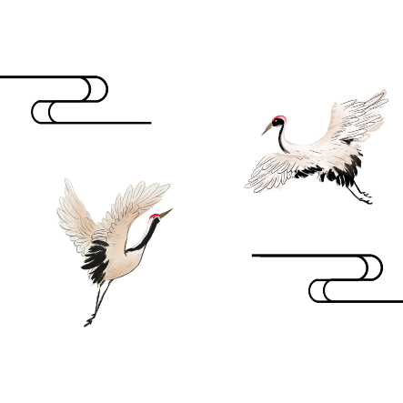
二.人文社会科学研究的具体方法
（一）调查方法
1、涵义：指以相关理论为指导，通过假设提出概念，形成指标体系、设计问卷，采用抽样的方法，一句样本，将所获得的数据进行分析并推断总体特征，以达到对宏观复杂的人文社会现象的认识的方法。
2、功能：分析样本以达到对总体的认识
3、特点：样本的随机性、操作方法的灵活性、数据的可处理性
4、具体形式：定额抽样；概率抽样
5、抽样方法的类型：简单随机抽样；系统抽样；分层抽样
（二）实地方法
1、涵义：通过对人文社会实践活动中的初始观察，运用归纳和推理的方法，得出一般性的结论；并据此作进一步观察，导致对结论的修正。
2、优缺点：优势在于客观性；劣势在于研究可能出现偏差。
观察
记录
分析
结论
修正
运用

Slide 24

二.人文社会科学研究的具体方法
（一）文献情报方法
1、内容分析
（1）涵义：主要使用书面文献，对信息作专题分析
（2）内容分析采用的主要方法：抽样方法
（3）基本做法：编录和记录信息的潜在内容
2、现存统计资料分析：真实可靠性，保障能够根据现存统计资料得到可
靠的结论
3、历史比较研究：根据历史的记录，进行纵向比较，分析出其中的结论
（对待历史记录要进行具体分析，区别真假。）

Slide 25
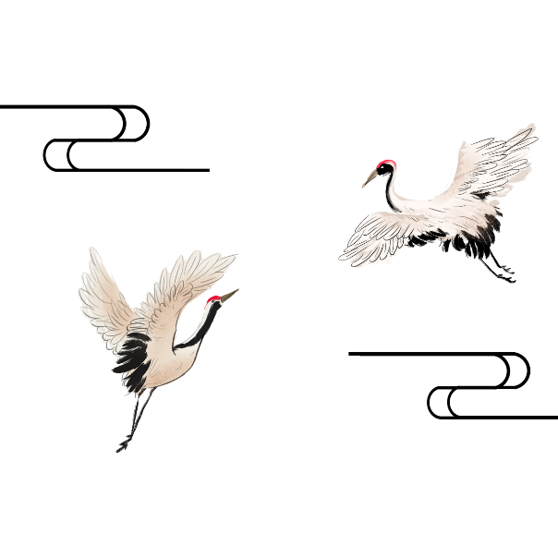

本章小结
壹
人文社会科学的一般方法：理性批判和情感激发；定性研究和定量研究。
贰
人文社会科学研究的具体方法：
调查方法
实地方法
文献情报方法
叁

Slide 26
肆
20世纪人文社会科学发展综述

Slide 27


一.20C人文社会科学发展的背景
（一）不断深化的时代主题
1、世界格局首次变动前后：战争与革命
2、世界格局第二次剧变后：对抗与对话
3、世界格局第三次变化前后：和平与发展
（二）飞速发展的自然科学技术
1、科技在20C呈现“指数增长”，产生一系列复杂的社会后果
2、科技发展的综合化推进了整个科学体系的综合化
3、20C下半叶，科学技术国际化的趋势促进了人文社会科学的国际化
4、自然科学技术的高速发展为人文社会科学研究提供新的手段和工具
（三）日益尖锐的当代全球问题
1、问题：资源危机、环境污染、生态平衡、和平利用空间等
2、特点：具有鲜明的挑战性和紧迫性

Slide 28

二.20C人文社会科学发展的脉络
（一）20C上半叶：以分化发展为主导倾向
1、意识形态背景的分化—马克思主义意识形态为背景的人文社会科学的
影响进一步增强
2、基本思想方法的分化：
3、学科-流派的分化：
社会实践和人文社会科学自身发展的需求导致新的学科的出现，使得原有
学科向精细化方向发展
科学主义
实证主义
马克思的辩证唯物主义和历史唯物主义

Slide 29
二.20C人文社会科学发展的脉络
（二）20C下半叶：逐步走向整体联动，即以综合发展为主导倾向
1、哲学领域的对话和交流日趋活跃
（1） 马克思主义哲学与其他哲学在特定层面上的交流对话得到强化
（2）科学主义和人本主义两大思潮之间相互作用显著增强
2、系统科学的兴起产生连锁效应
系统科学所倡导的系统方法向自然科学与人文社会科学提供了普遍适用、
可操作性强的科学思维方式和研究方法，推动了人文社会科学的初步综合
3、综合学科成批涌现
具体形态：科技交叉、边缘学科和综合学科
4、世界性话题得研究推进以“人学”为中心的“整体联动”
20C50年代后的世界性话题：现代化问题、全球性问题、未来学研究、
科学社会主义理论的探索和反思等，都是以人为核心，体现了多门学科的
综合和交叉。
5、由于人文社会科学的研究对象日益复合化，研究规模日趋扩大，研究 人员的智能结构和组合形式分别出现了通才化和群体化的发展趋势。
（三）20C末期：进入反思—展望期

Slide 30

三.20C中国人文社会科学发展概貌
（一）中国人文社会科学发展的背景
1、中国近代社会发展历史决定了中国的人文社会科学是由社会内部内部
孕育，中国人文社会科学的发展离不开引进西方的先进成果
2、在引进和自创的过程中，必然打上中国民族传统文化的深刻印记
3、20C中国社会革命和社会发展道路的艰难曲折影响了人文社会科学的
发展
上述三个因素使现代中国人文社会科学体现出独特的色彩
（二）中国人文社会科学发展的曲折道路
引进、移植新理论
根据中国社会实践需求选择
革新、建设与曲折 开发、重建与发展

Slide 31
四.20C中国人文社会科学发展的总体特点
（一）社会实践与科学理论的交互作用日趋明显
1、20C人文社会科学发展对社会实践具有更强的依赖性
（1）人类社会实践为人文社会科学提供了丰富的显示研究课题
（2）人类社会实践为人文社会科学培育了具有时代特色的研究主体，并
创造了先进的研究手段
2、20C人文社会科学发展科学理论对社会实践的能动作用更加明显
（二）多科性、综合性的科学体系逐步形成
1、多科性：
2、综合性：
（1）人文社科的研究对象具有高度的综合性，因此人文社科对内积极推
进各学科的交叉联结，对外主动和自然科学联系
（2）自身结构具备有机统一的特征
与人文社会科学研究的广度和深度的拓展相联系
研究的时空视野越宽，对人文社科的理性认识越深
人文社会科学各个层面上学科的数量相应增多

Slide 32

四.20C中国人文社会科学发展的总体特点
社会学、
文艺学
心理学
管理学、法学等
教育学
人类学、未来学等
历史学
哲学
人的本质

Slide 33
伍
人文社会科学在具体学科的新突破

Slide 34

一.哲学历史学文艺学的新突破
（一）感应时代脉搏的现代哲学
1、20C哲学发展的理论先导
（1）哲学及其研究的问题
（2）马克思主义哲学的产生—革命性变革
（3）西方两大思潮科学主义和非理性主义的产生和发展
2、马克思主义哲学广泛传播和重大发展
（1）马克思主义哲学在俄国的运用和发展
（2）马克思主义哲学在中国的运用和发展
（3）当代中国马克思主义哲学研究的突破性进展表现：
1）科学的真理标准的确定
2）实事求是的思想路线的重新确定
3）邓小平理论将中国当代哲学全面提高到一个新的高度
毛泽东思想的胜利
邓小平理论的形成
“三个代表”重要思想
科学发展观
习近平新时代中国特色社会主义思想

Slide 35

一.哲学历史学文艺学的新突破
西方非马克思主义流派的兴起
20C上半期特征：否定、排斥马克思主义哲学，主要流派有：
科学主义思潮
分析哲学
代表人物：罗素、维特根斯坦
观点：否定哲学的世界观意义。强调用现在语言分析方法进行逻辑、语义及概念分析是哲学的根本任务
科学哲学
代表人物：波普尔
观点：认为哲学=科学的认识论和方法论
结构主义哲学
代表人物：阿尔杜塞
观点：认为哲学=认识对象的结构和模式
问题—假设—证伪—新的问题

Slide 36
一.哲学历史学文艺学的新突破
人本主义思潮
现象学
代表人物：胡塞尔
观点：建立一种于人有意义的哲学，因为唯有当人具有绝对真理时，人才有意义。
存在主义
代表人物：萨特、海德格尔
观点：存在主义主要强调人的存在意识，高度的存在意识，是这个社会才有存在主义的兴起，对现代人高度的存在意识，关心自己的存在感。

Slide 37

一.哲学历史学文艺学的新突破
（二）实现了重要变革的现代历史学
1、综述：
（1）历史学的概念：是研究探求人类社会演进轨迹的学科
（2）研究原则：全面、真实、必然
（3）20C历史学的突出进展：历史学理论、观念的突破
2、20C历史学研究模式的变革
（1）“欧洲中心论”或“欧美中心论”失去其统治地位
（2）传统的“政治史”模式被打破
历史的本位中心论
客观史学论
主客观史学论
政治的历史
多元素史观
· 文化史
· 历史综合论（法国年鉴学派）

Slide 38
一.哲学历史学文艺学的新突破
（二）实现了重要变革的现代历史学
2、20C历史学研究模式的变革
（3）现代历史学研究的主体性的张扬
（4）历史学研究方法和技术手段的更新
强调史学的客观性、排斥理性
注重历史学的主体性研究
研究方法和手段的单一：记叙方法
研究方法和手段的多元化：学科方法、系统方法、比较方法
历史计量研究方法：是特指自觉、系统地运用现代数学方法，对历史数据进行数据分析和研究

Slide 39
一.哲学历史学文艺学的新突破
（二）实现了重要变革的现代历史学
3、马克思主义在史学领域中的影响不断扩大
4、当代中国历史学的发展充满希望
    “回到马克思，发展马克思”
    从封闭型研究到开放型研究
    弘扬中华民族史学的优良传统，自觉培养高尚的人文精神
（三）对文学艺术发展规律进行深入探讨的现代文艺学
1、综述：
    概念及其组成：
    文艺学是以文学艺术审美活动为研究对象的科学，包括：
    文艺理论、文艺史、文艺批评
    文艺活动三要素：
    创作主体、作品、接受主体

Slide 40
一.哲学历史学文艺学的新突破
（三）对文学艺术发展规律进行深入探讨的现代文艺学
2、20C文艺研究的总特征
    注重系统化
    研究方法的多元化
    努力探索规律性
    形成了众多的研究流派
    3、20C文艺学的突破性进展
    对创作主体艺术思维及心理的深入开掘
    对艺术作品形式的重新认识
    对文艺接受问题的注重
接受美学：是指从接受主体的反应和接收方面去研究文艺，把欣赏者的理解看作作品意义的构成因素的一种文艺学。

Slide 41

二.语言学心理学人类学的进展和影响
传统语言学
历史比较语言学
现代语言学
（一）20C语言学与现代科学
1、语言学发展的三个阶段：
2、现代语言学的主要进展：
结构语义语言学
开创者：索绪尔
语言是人为约定俗成的；语言系统各部分的意义：区分语言和言语；历时态和公时态；表层结构和深层结构
现代语言学拓展
代表人物：乔姆斯基
创建转换生成语法，对语言行为和语言能力作了区分。

Slide 42
二.语言学心理学人类学的进展和影响
1.行为主义：华生（美国）S(刺激）---R（反应）缺陷：忽视人的社会性
2.格式塔心理学（1912）：惠太海默 主要观点：强调经验和行为的整体性
4.前苏联心理学：苏联心理学家在反对唯心主义心理学的同时，也就在进行建立马列主义唯物主义心理学的探索与尝试
3.精神分析：弗洛依德（奥地利）核心：研究关于人类行为的本能
（二）20C心理学重要进展及广泛影响
1、20C上半叶的四个发展方向：

Slide 43

二.语言学心理学人类学的进展和影响
（二）20C心理学重要进展及广泛影响
2、20C下半叶的三股新潮：
认知心理学取得重要进展
概念：特指以信息加工的观点和概念说明人的认知过程的科学
代表人物：奈瑟尔
人本主义心理学的崛起
马斯洛的人格理论的基石和核心
罗杰斯的人格理论
情绪心理学提出新的假说
情绪可以发动、干涉、组织或被破坏认知过程和行为；认知对事物的评价则可以发动、转移或改变情绪反应和体验

Slide 44
二.语言学心理学人类学的进展和影响
（二）20C人类学的拓展与变革
1、拓展内容：
    从“异文化”的研究到“本文化”的研究
    从“半封闭”研究到开放性研究
    马克思主义对西方人类学研究的影响扩大
    2、现代人类学对于现代科学发展的意义
    通过对马克思主义所作的积极贡献体现出来
    通过文化研究这一人类学拥有的独特优势领域发挥出来
    通过独特的研究方法—主位研究法展示出来，对其他学科产生了广泛的影响
    人类学对现代科学的影响也直接表现为与人文社会科学、自然科学各具体学科的交互作用

Slide 45
二.语言学心理学人类学的进展和影响
（三）语言学、心理学、人类学的发展及其影响共通点
1、从发展总趋势看，三学科度自觉地把人的自然属性、社会属性和精神
属性作为本学科的研究对象
2、研究方法： 3、研究目的：
静态研究
相对封闭
手工操作
狭窄
表层
注重实证性描述
注重理论价值
动态研究
宽广
深层
跨学科开放
理解和解释
高科技的运用
注重实用价值

Slide 46

三.经济学社会学法学适应时代需要迅速发展
（一）20C经济学不断接受挑战
1、综述：
经济学的两大体系：资本主义经济学和马克思主义经济学
2、现代经济学的研究方法：
3、马克思主义经济学及其在当代中国的发展：
实证方法
规范方法
辩证唯物主义和历史唯物主义方法
实验方法
现代数学方法
“马克思主义政治经济学通过劳动价值论和剩余价值论，揭示了资本主义生产关系及其发展规律，阐明了资本主义商品经济的内在矛盾，同时也阐明了商品经济的一般规律。通过阐述生产力与生产关系的矛盾运动，指出生产力是社会发展的物质内容，是决定生产关系变化的根本原因，生产关系对生产力的发展具有反作用。 我们党将马克思主义政治经济学的基本原理与中国具体实际相结合，逐步形成了中国特色社会主义的经济理论。“

Slide 47
三.经济学社会学法学适应时代需要迅速发展
（二）20C社会学面对日趋复杂的社会问题
1、社会学研究对象和研究方法观：
2、马克思主义与现代社会学：
注重宏观和整体研究，其方法是唯物辩证的方法
3、现代西方社会学思潮流派：
实证主义社会学：迪尔凯姆：强调从整体研究社会，对象为特定内涵的“社会事实”，方法为“实证规则”
马克思-韦伯：“理解社会学”，研究对象为个体行为动机和价值取向，方法为“实证方法”、
“解释方法”
结构功能主义社会学：20世纪中期的主导社会学
以社会构成和社会变迁为研究对象，研究方法为实证主义方法
以社会的个体行为和动机为研究对象，注重个案分析
以社会整体和社会个体的辩证统一为研究对象，研究方法为辩证的方法

Slide 48
三.经济学社会学法学适应时代需要迅速发展
（三）现代法学与现代化法制建设
1、20C西方法学主要流派：
    2、当代西方法学具有综合化趋势
    3、马克思主义法学及其对当代中国实现法治的指导意义
    以唯物史观为基础，科学地揭示了法律的产生、本质和发展规律，形成了具有普遍指导意义的一些基本原理。
    马克思主义法学的基石原理在于：经济决定法律
社会法学派
分析法学派
新自然法学派
新康德主义---新黑格尔注意法学派
马克思认为：“法律本身不提供任何东西，而只是认可现存的关系”，以此为基，“法的关系正像是国家的形式一样，既不能从他们本身来理解，也不能从所谓人类精神的一般关系来理解，相反，他们根源于物质的生活关系”。

Slide 49
陆
人文社会科学未来发展趋势

Slide 50

一.当代人文社会科学面临的挑战和机遇
（一）当代社会的新的特点
1、在和平与发展的主旋律下，存在着纷繁复杂的社会矛盾与问题
2、新产业革命的兴起引发世界各国间的更为激烈的竞争
3、信息传播手段的改进促进了世界范围的对话和交流
（二）挑战和机遇并存
1、当代人文社会科学所面临的挑战：
2、当代人文社会科学发展存在的机遇：
人文关怀缺失
学科性内卷
人文社科领域的凝聚力、向心力
创新发展与数据思维

Slide 51
二.当代人文社会科学发展的趋势
（一）东西方文化在碰撞中互补的趋势
1、研究东西方文化的关系问题是促进当代人文社会科学发展的需要
（1）对待东西方文化关系的观点
· 绝对对立论
· 绝对融合论
· 互补论
（2）互补的表现：
· 东方文化对西方文化的影响增强
· 西方文化对东方文化的影响在更广范围和更大程度上得到体现
· 东西方文化的互补应是全面和整体的互补

Slide 52
二.当代人文社会科学发展的趋势
（二）科学主义与人文主义交融的趋势的表现：
· 在自然科学领域中出现了新人文主义
· 人文主义者的新姿态
· 趋于融合与形成融合的区别
（三）分析综合走向系统化的趋势
1、受认识水平及科学技术的发展所影响与制约
2、科学研究的思维方法由分析综合转变成系统分析与综合已成明显趋势
具体表现：
· 在跨学科的研究和学科大跨度的眼神中，现代科技显示了系统分析和系
统综合的整体风格和一体化特征
· 宏观、围观两个层面的系统分析与综合同时并进
· 人文科学研究臻于系统化

Slide 53
二.当代人文社会科学发展的趋势
（四）注重应用研究的趋势：
1、当代人文社会科学呈现注重应用化的必然性
2、人文社会科学加强应用研究的趋势表现：
（1）人文社会科学更多地直接参与社会管理
（2）人文社会科学满怀热情关注社会热点问题
（3）人文社会科学更多地发挥了智囊和思想库的作用
（4）应用研究是由高水平的基础研究支撑起来的
（五）研究手段高技术化的趋势
1、信息摄取过程中的高新技术化
2、信息处理中的高新技术化
3、研究方法得到高新技术化

Slide 54

本章小结
壹
当代人文社会科学发展的背景及其状况
贰
当代人文社会科学的主导发展趋势
叁

Slide 55



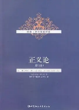
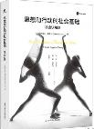

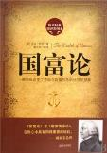
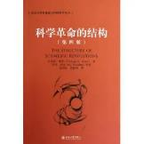
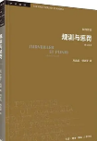
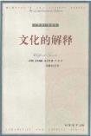
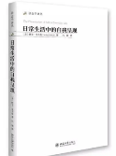
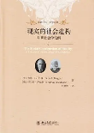
推荐阅读书目
《我们赖以生存的隐喻》
《想象的共同体》
《思想和行为的社会基础:社会认知理论》
《区分：判断力的社会批判》
《红楼梦》
《正义论》
《国富论》
《科学革命的结构》
《规训与惩罚》
《文化的解释》
《日常生活中自我呈现》
《现实的社会构建》

Slide 56
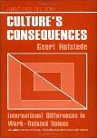


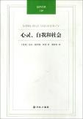
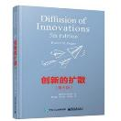

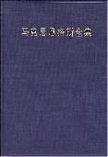
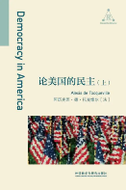

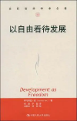
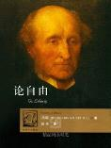
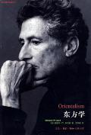
推荐阅读书目
《创新的扩散》
《文化的重要地位》
《动机与人格》
《独自打保龄球》
《心灵、自我与社会》
《民主与教育》
《资本主义、社会主义与民主》
《马克思恩格斯全集》
《论美国的民主》
《以自由看待发展》
《论自由》
《东方学》

Slide 57
谢 谢 欣 赏
主讲单位：乌兰察布市电视广播大学
主讲教师： 刘雪芹

